Slide 1
РЕЗУЛЬТАТЫ ПРОФИЛАКТИЧЕСКОЙ
АНТИНАРКОТИЧЕСКОЙ ДЕЯТЕЛЬНОСТИ
ВОЛОНТЁРСКОГО ОТРЯДА
«ВЫБОР ЗА ТОБОЙ»
ЛГ МАОУ «ГИМНАЗИЯ №6»
ЗА 2021-2022 уч. год

Slide 2
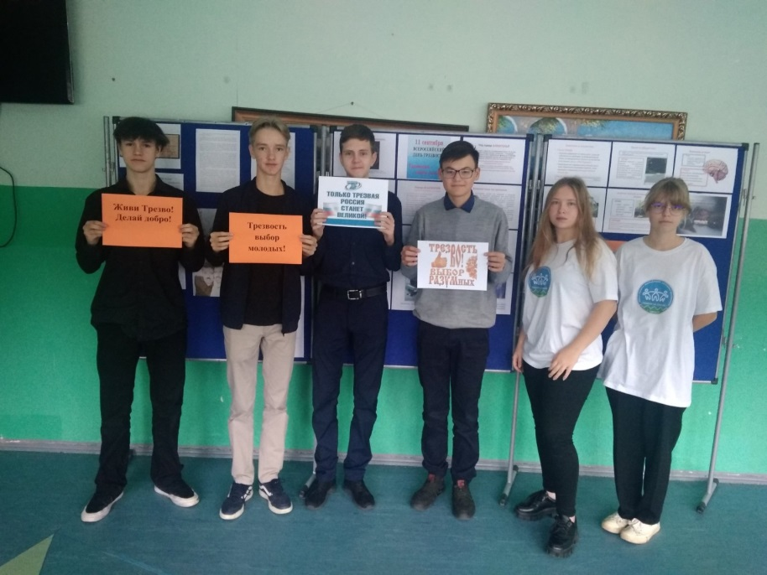
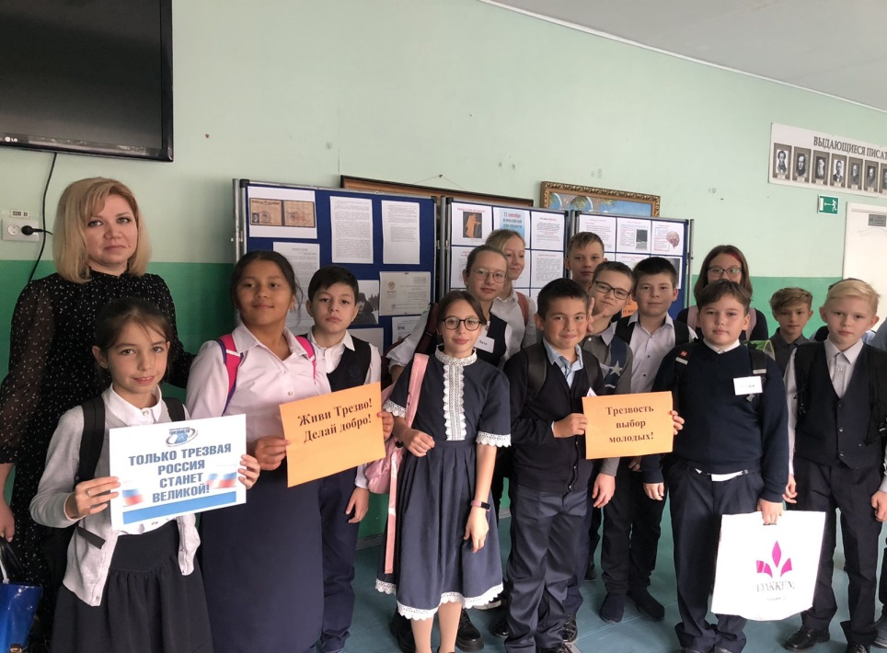
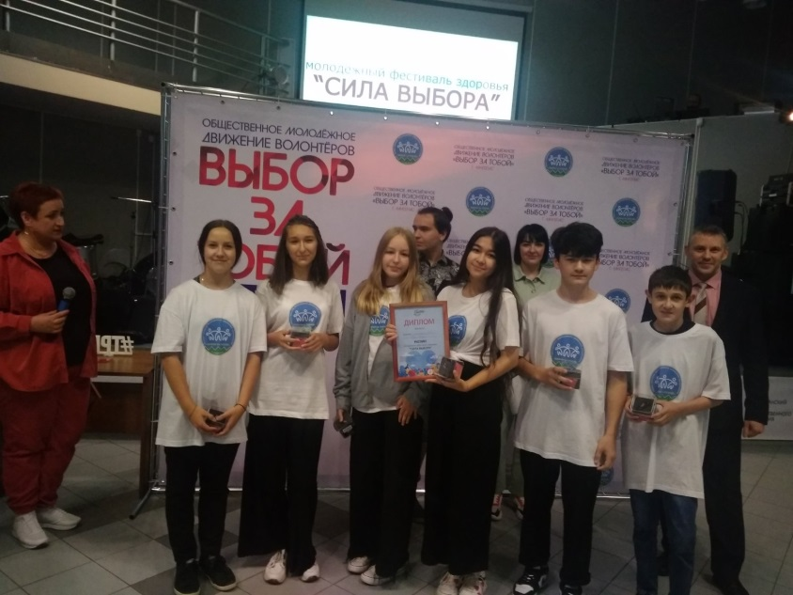
ДЕНЬ ТРЕЗВОСТИ
АКЦИЯ «ТРЕЗВОСТЬ ВЫБОР РАЗУМНЫХ»
УЧАСТИЕ В ГОРОДСКОЙ КВЕСТ-ИГРЕ «Сила выбора»

Slide 3
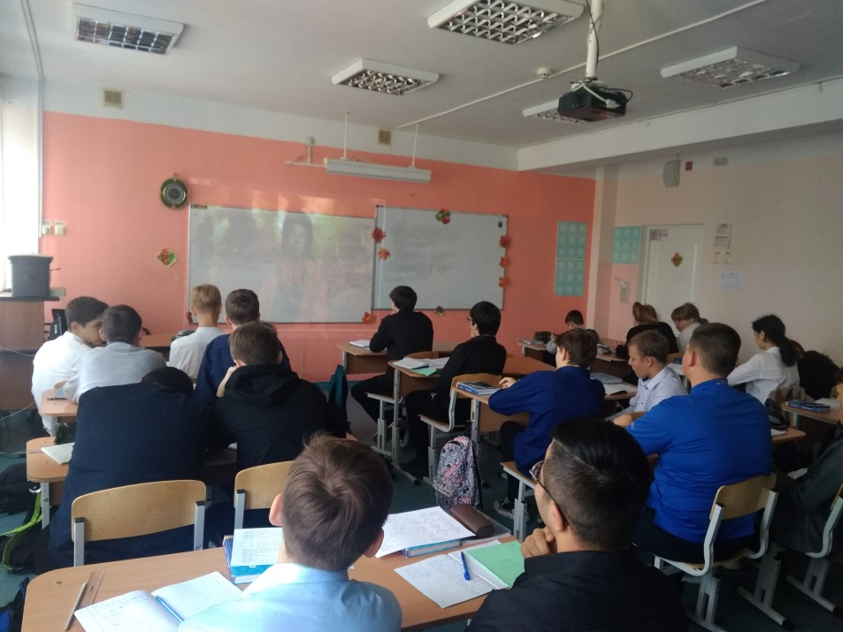
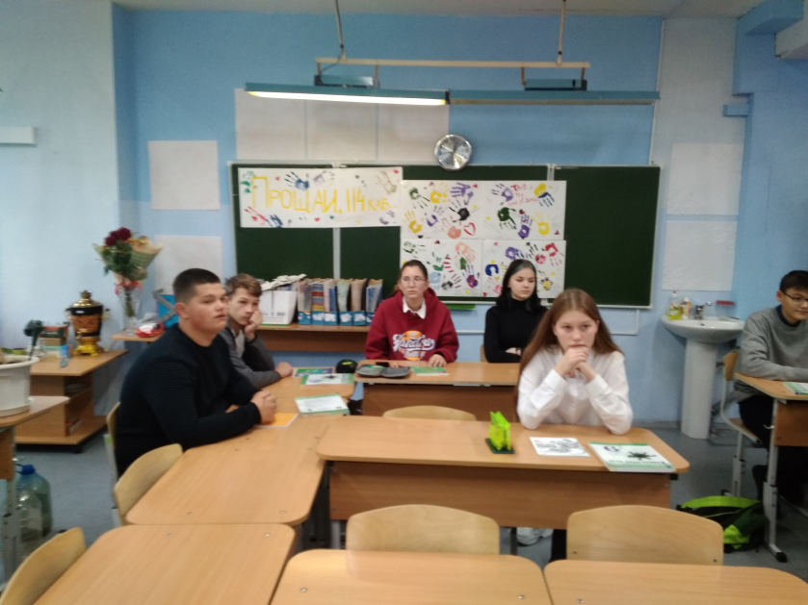
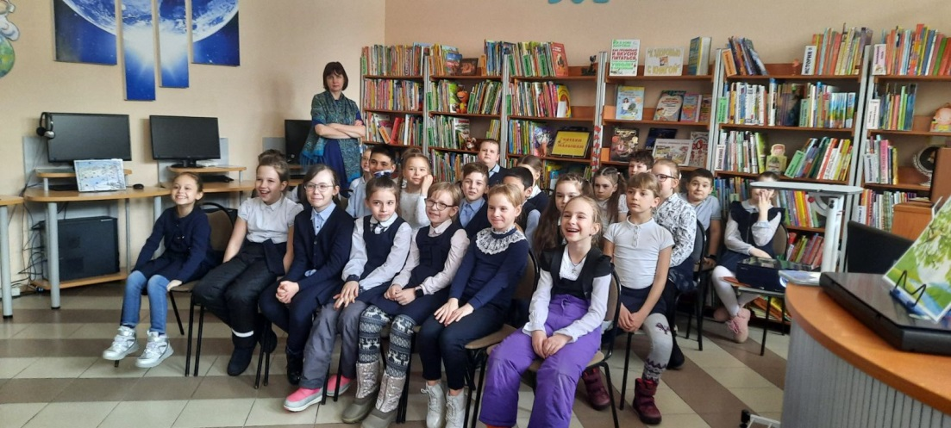
Уроки социальной активности

Slide 4
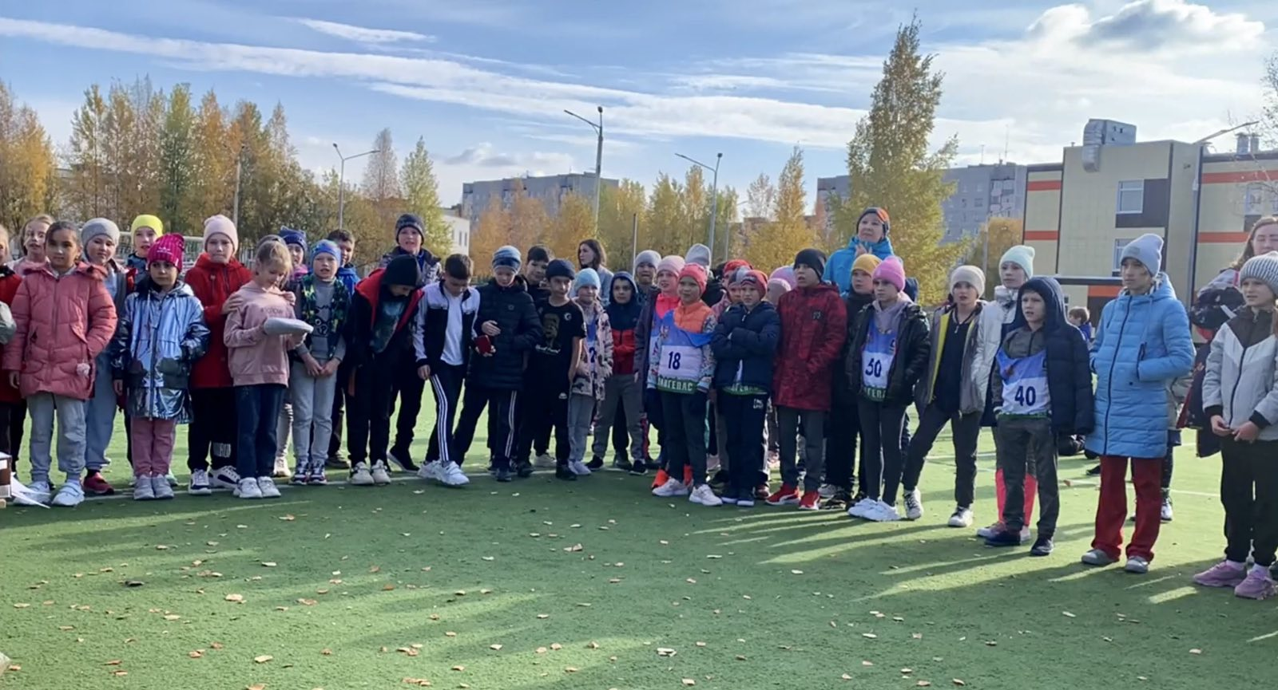
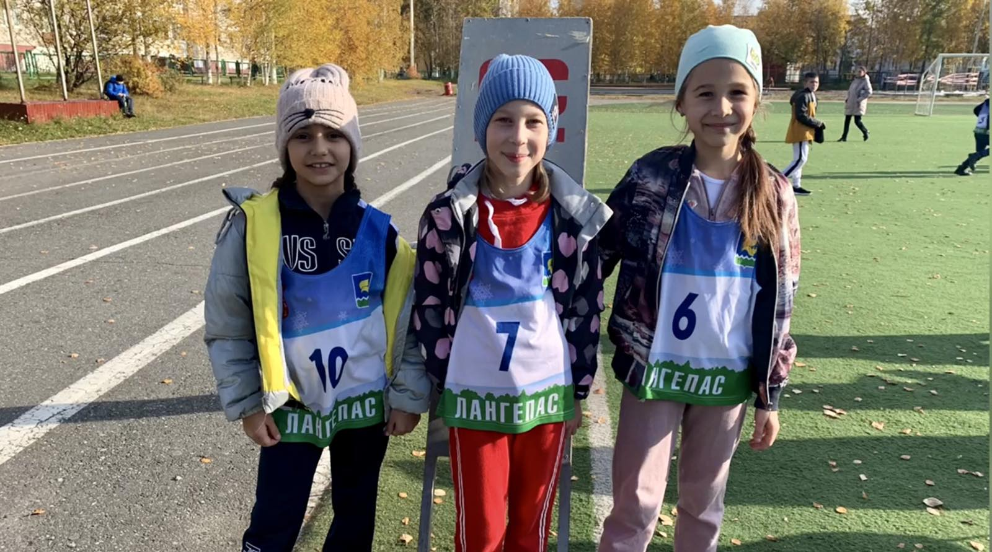
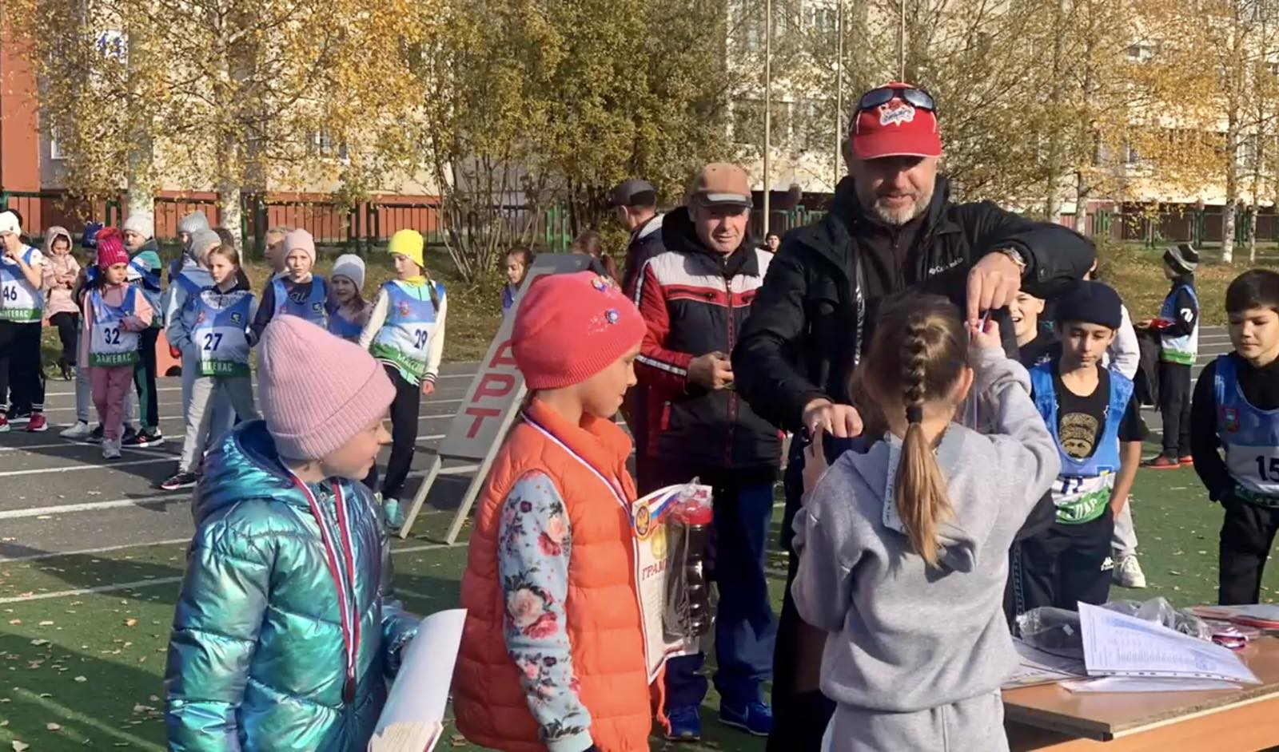
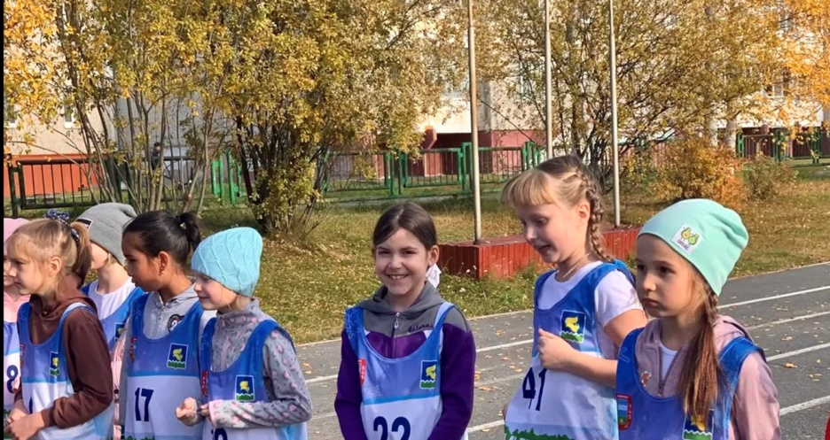
ОТКРЫТЫЙ ЛЕГКОАТЛЕТИЧЕСКИЙ КРОСС
(КРОСС ЗАНЯЛО В ГОРОДСКОМ КОНКУРСЕ ТЕРРИТОРИЯ ДОБРА 3 МЕСТО)

Slide 5
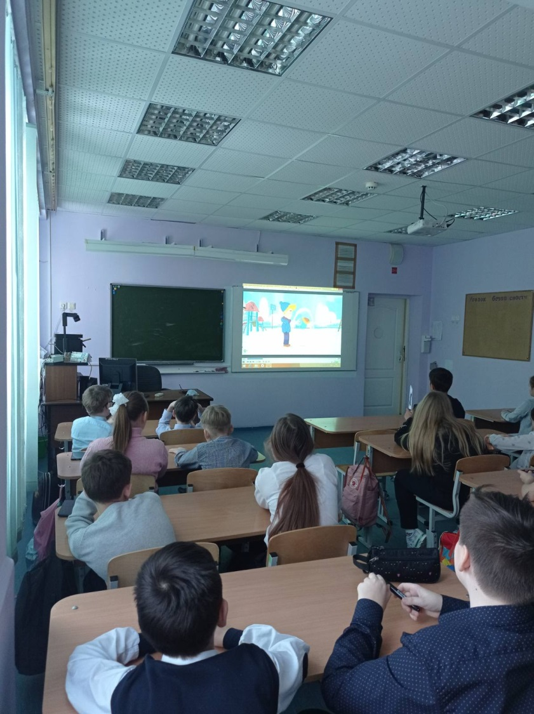
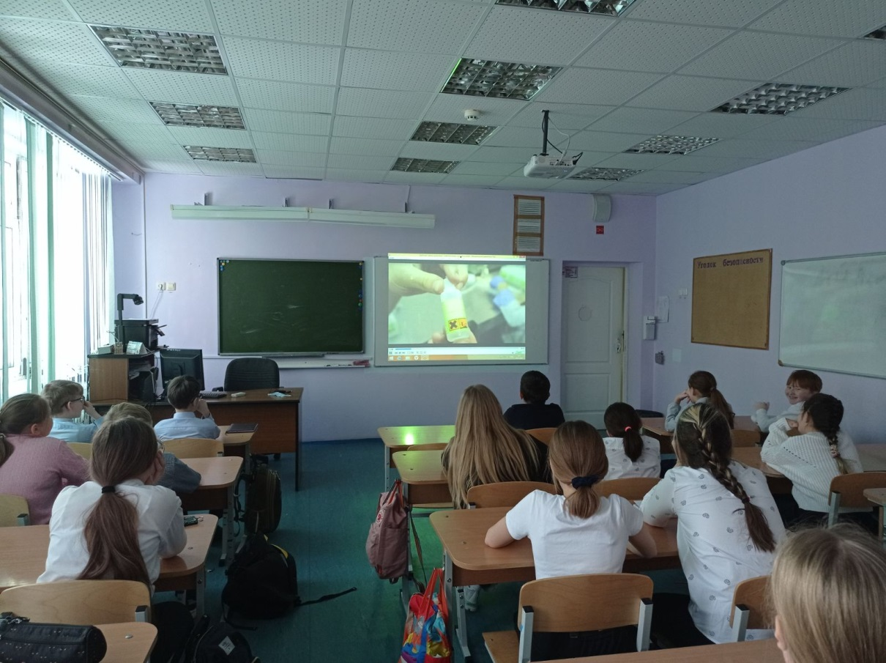
Международный день отказа от курения
Видеолектории «Мы выбираем здоровье»

Slide 6
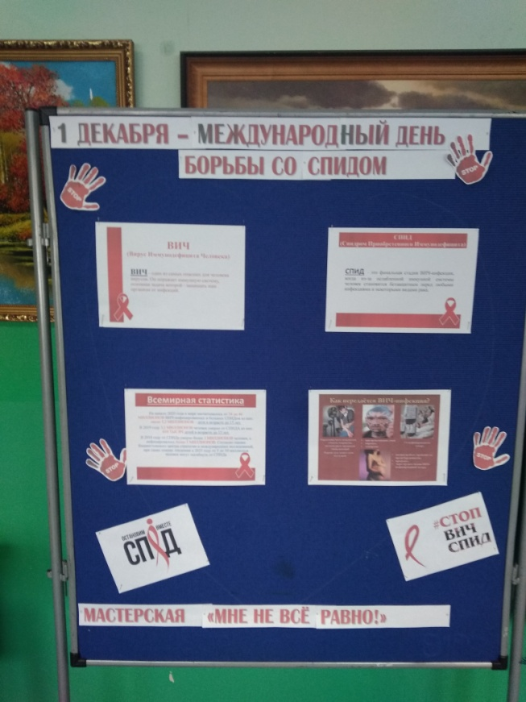
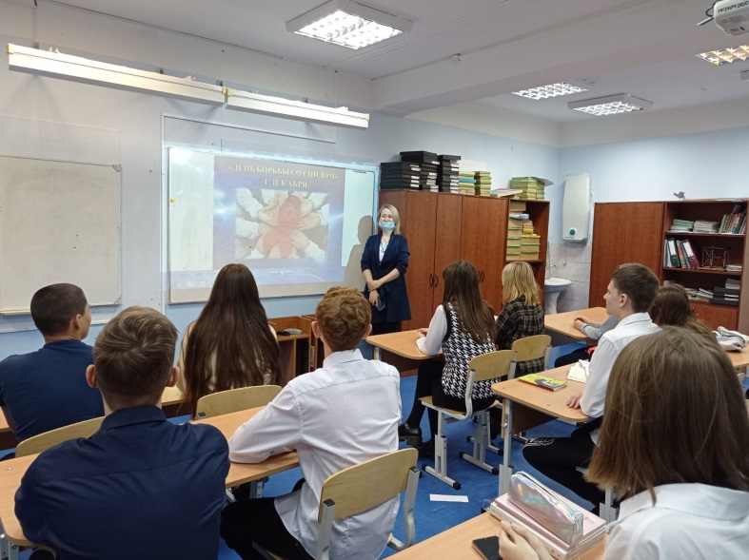
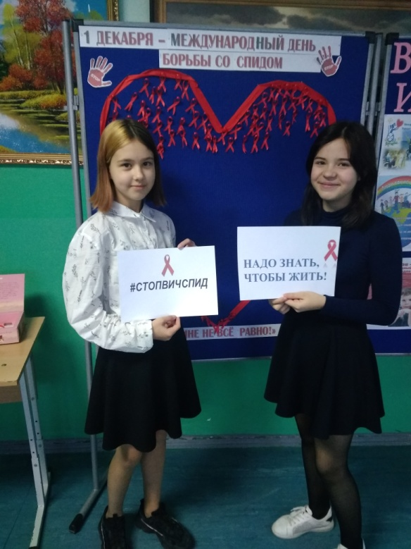
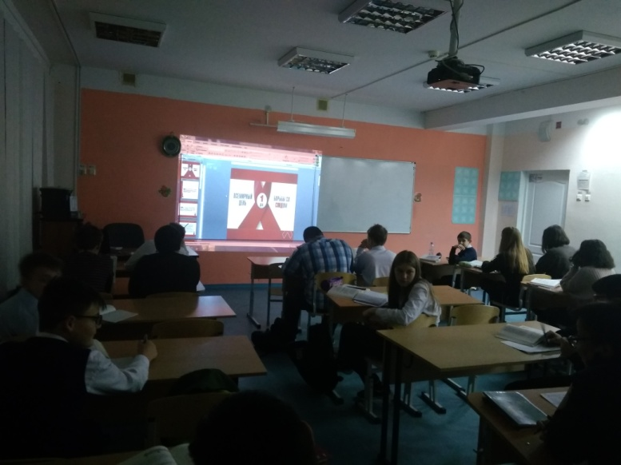
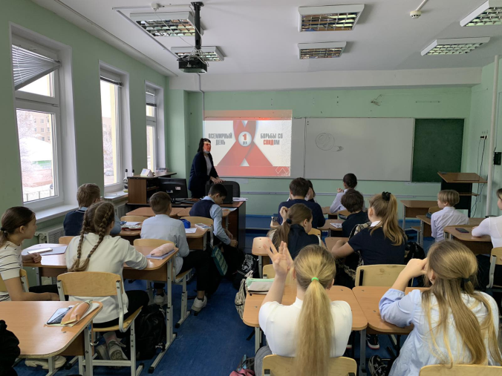
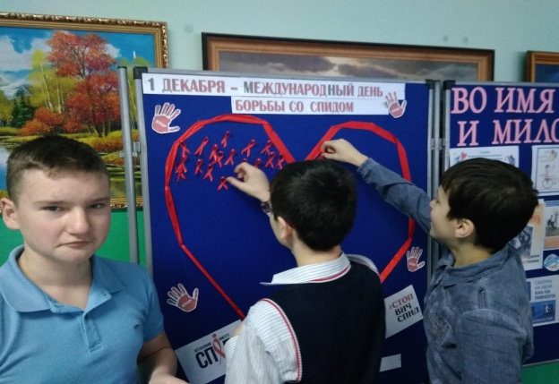
Всемирный день борьбы со спидОМ

Slide 7
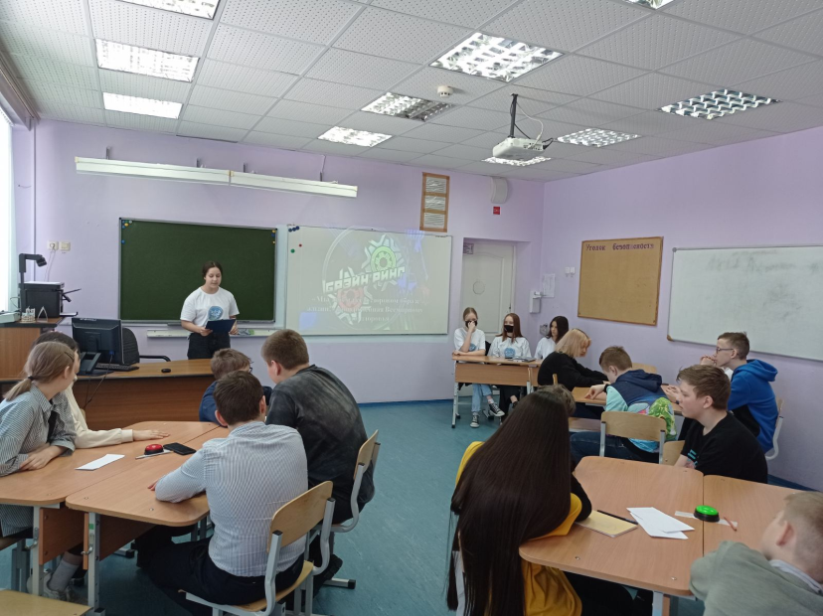
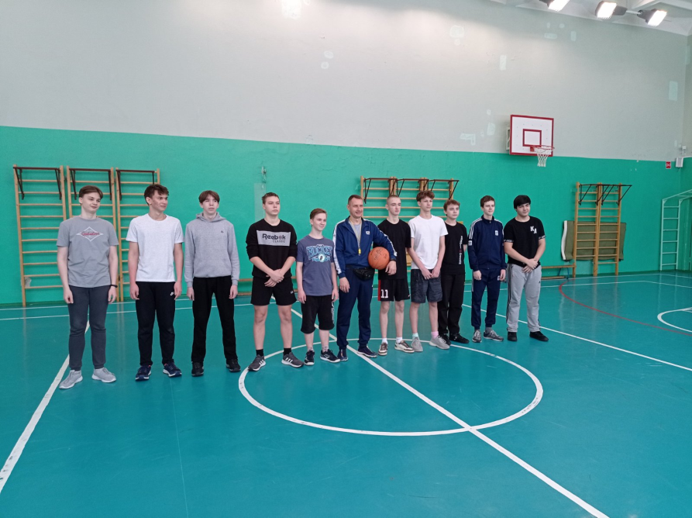
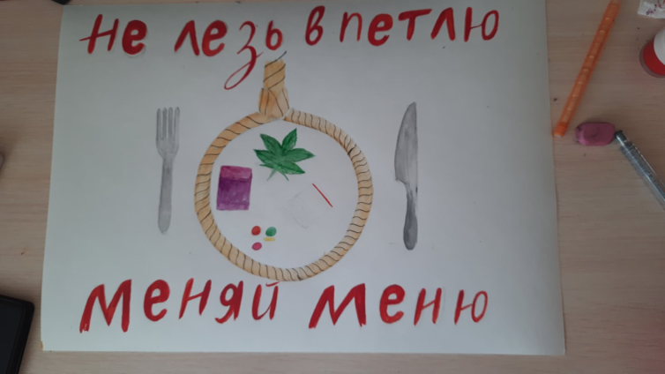
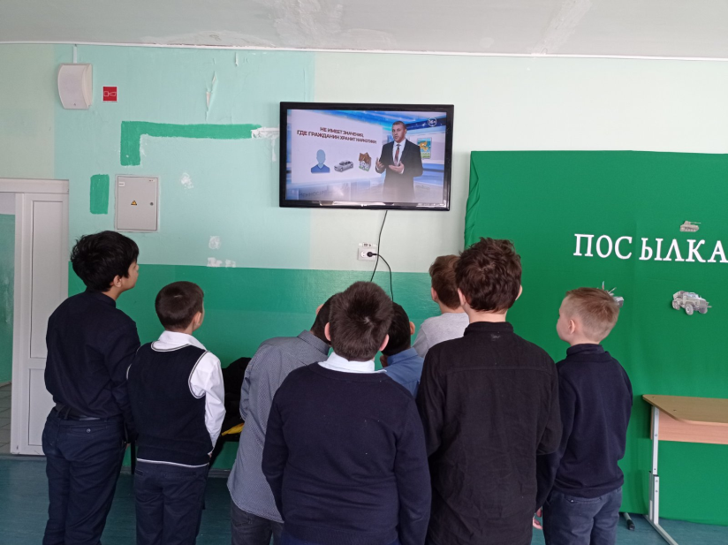
А также мы провели:
Брейн-ринг « Мы знаем все о зож!»
Товарищеская игра в баскетбол среди мальчишек 9 кл.
Трансляция видеороликов антинаркотической направленности
Конкурс плакатов о зож

Slide 8
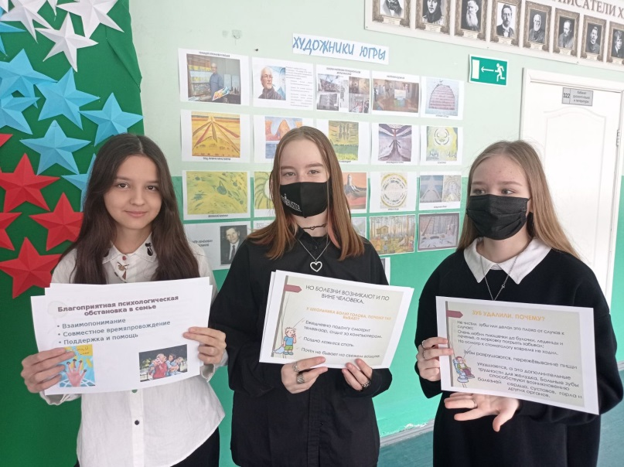
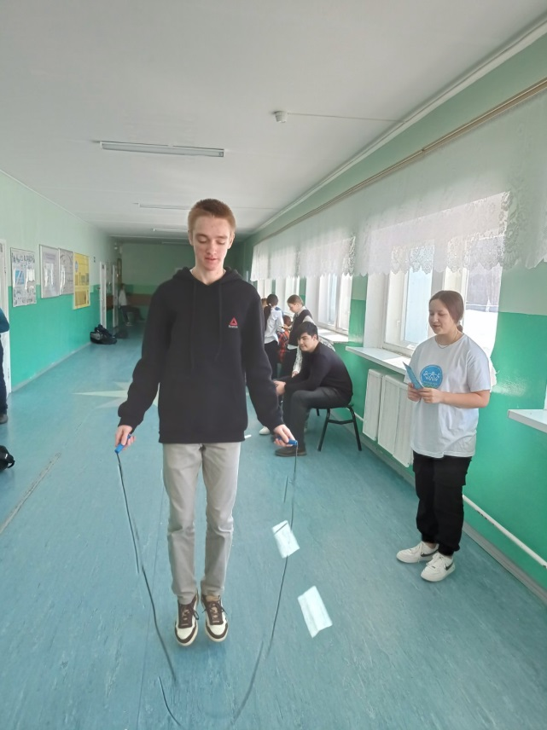
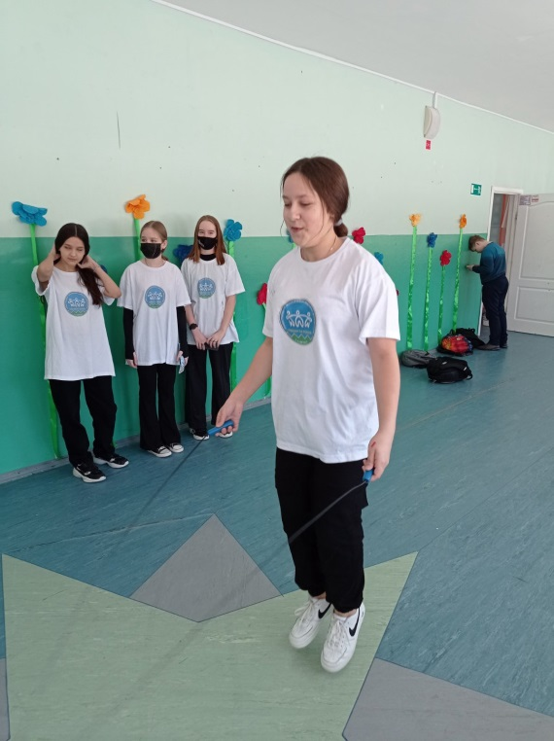
Всемирный день ЗДОРОВЬЯ
Конкурс по прыжкам через скакалку среди гимназистов

Slide 9
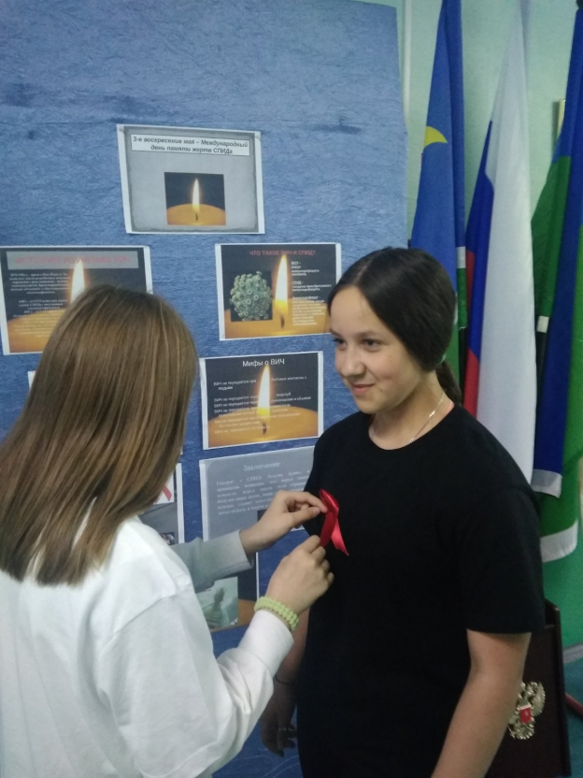
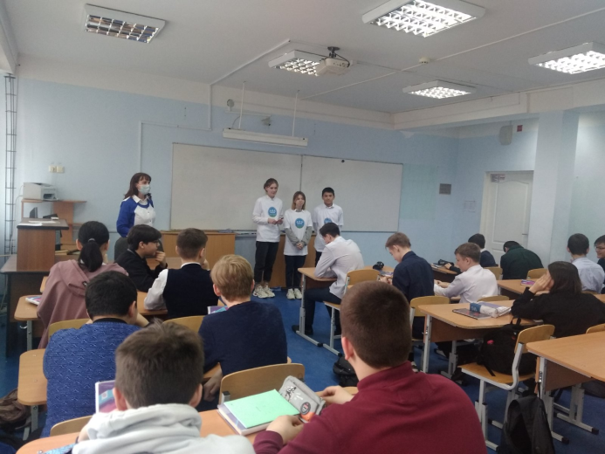
День памяти умерших от
СПИДа.

Slide 10
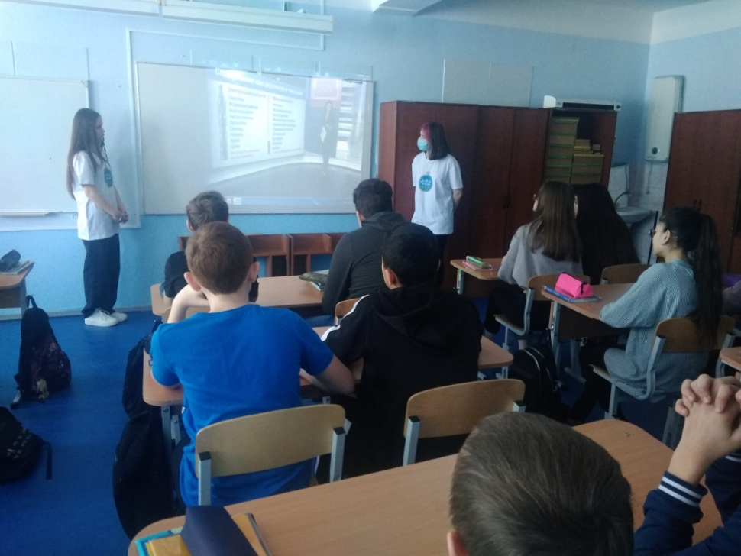
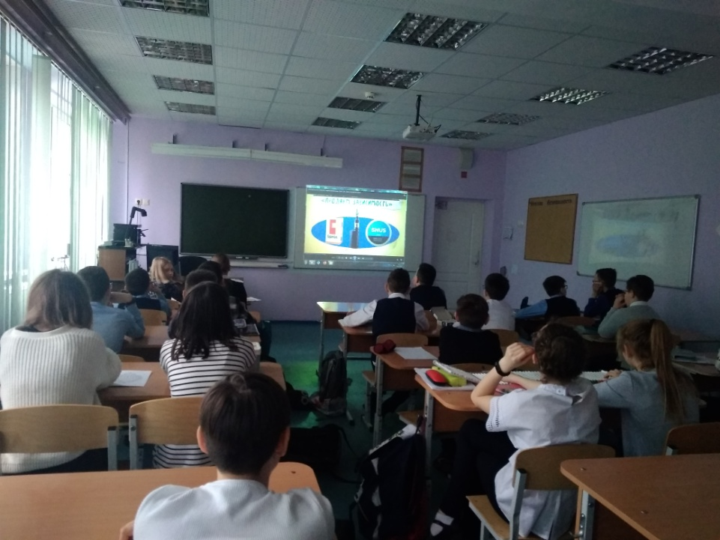
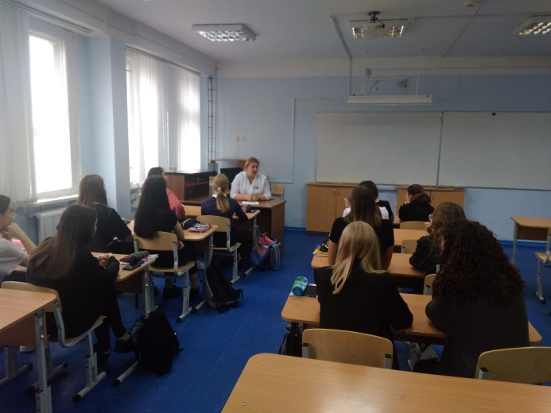
ИНФОРМАЦИОННЫЙ ЧАС «Что мы знаем о вейпинге»

